Slide 1
INVESTIGACIÓN JURÍDICA
Dr. Carlos Ernesto, Herrera Acosta PhD.
0984821011
ceherrera@Unach.edu.ec

Slide 2
SEMANA 9
FECHA: 2 de junio de 2025
UNIDAD II: METODOLOGÍA DE LA INVESTIGACIÓN JURÍDICA
TEMA: Población, muestra y muestreo
INICIO
1.1. Objetivo de la clase.
Analizar de manera critica los procesos para seleccionar la población, muestra y muestreo para garantizar la validez, pertinencia y representatividad de los datos en estudios jurídicos.
1.2. Dinámica de grupo
1.3. Tutoriales

Slide 3
2. DESARROLLO
2.4. POBLACIÓN, MUESTRA Y MUESTREO
2.4.1. Población
2.4.2. Muestra
2.4.3. Muestreo

Slide 4
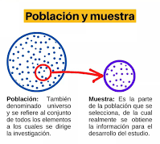
POBLACIÓN: TIPOS DE POBLACIÓN
Conocida
Desconocida
POBLACIÓN
Finita
Infinita
Directa
Participante
Indirecta
No participante

Slide 5
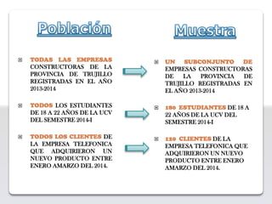
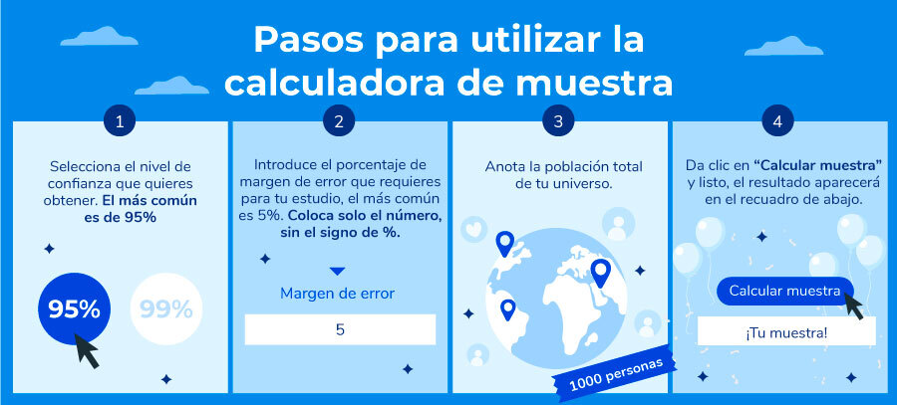
MUESTRA: FORMAS PARA OBTENER LA MUESTRA
MUESTREO
CALCULADORA TAMAÑO DE LA MUESTRA
https://www.questionpro.com/es/calculadora-de-muestra.html
https://www.qualtrics.com/es-la/gestion-de-la-experiencia/investigacion/calcular-tomano-muestra/

Slide 6
EL MUESTREO: TIPOS DE MUESTREO

Slide 7
MUESTREO ALEATORIO SIMPLE
Muestreo al azar
MUESTREO ESTRATIFICADO
Muestreo por porcentajes % y frecuencias 23 estratos
MUESTREO PROBABILÍSTICO
MUESTREO POR CONGLOMERADOS
Muestreo por porcentajes % y frecuencias 23 por conglomerados
Se elige un elemento inicial al azar y luego se selecciona un elemento adicional cada cierto número
MUESTREO SISTEMÁTICO

Slide 8
Se seleccionan en función de su facilidad de acceso o disponibilidad para el investigador
MUESTREO POR CONVENIENCIA
MUESTREO CONSECUTIVO
Se seleccionan los participantes del estudio en orden secuencial
MUESTREO NO PROBABILÍSTICO
MUESTREO POR CUOTAS
Se seleccionan a los participantes por ciertos atributos o características demográficas.
MUESTREO INTENCIONAL O POR JUICIO
Son seleccionados deliberadamente por el investigador en función de su conocimiento y juicio
Se basa en las redes y conexiones de una comunidad para identificar a posibles participantes
MUESTREO DE BOLA DE NIEVE

Slide 9
MUESTREO PROBABILÍSTICO Y NO PROBABILÍSTICO
CARACTERÍSTICA | MUESTREO PROBABILÍSTICO | MUESTREO NO PROBABILÍSTICO
Probabilidad de selección | Conocida y no nula para todos los elementos | Desconocida, depende del criterio del investigador
Representatividad | Alta, permite generalización | Baja, limitada generalización
Costo y tiempo | Elevado | Bajo
Aplicación | Estudios explicativos, experimentales, cuantitativos, inferencia estadística | Estudios exploratorios, descriptivos, correlacionales poblaciones inaccesibles
Ejemplo en derecho | Análisis de sentencias en todos los juzgados | Selección de juzgados con sentencias en el área penal

Slide 10
3.- CIERRE
TAREA 1:
Presentación y validación del instrumento de investigación del articulo académico
TAREA 2
Presentación y validación del instrumento de investigación formativa
TAREA 3
Control de lectura

Slide 11
SEMANA 9
FECHA: 4 de junio de 2025
UNIDAD II: METODOLOGÍA DE LA INVESTIGACIÓN JURÍDICA
TEMA: Población, muestra y muestreo
INICIO
1.1. Objetivo de la clase.
Analizar de manera critica los procesos para seleccionar la población, muestra y muestreo para garantizar la validez, pertinencia y representatividad de los datos en estudios jurídicos.
1.2. Dinámica de grupo
1.3. Tutoriales

Slide 12
2. DESARROLLO
2.4. POBLACIÓN, MUESTRA Y MUESTREO
2.4.1. Población
2.4.2. Muestra
2.4.3. Muestreo

Slide 13
3.- CIERRE
3.1. Cuestionario
¿Cómo se define la población en el contexto jurídico y estadístico?
¿Qué criterios se utilizan para clasificar la población según su territorio y movimiento migratorio?
¿Cuál es la diferencia entre población finita, infinita, hipotética y real en estadística?
¿De qué manera los componentes de la población influyen en su estudio demográfico y legal?
¿Por qué es importante distinguir entre población de derecho y de hecho en investigaciones jurídicas?
¿Cuáles son las principales diferencias entre la muestra probabilística y la no probabilística en investigación jurídica?
¿Cómo influye el método de muestreo en la validez y generalización de los resultados jurídicos?
¿Qué ventajas ofrece el muestreo intencional en estudios de casos jurídicos específicos?
¿En qué situaciones es recomendable usar un muestreo no probabilístico en investigaciones legales?
¿Cómo afecta la elección del tipo de muestra a la representatividad en estudios jurídicos?
3.2. Lección oral. Plan de clase aplicando metodología IDEA sobre los temas semanales

Slide 14
SEMANA 9
FECHA: 6 de junio de 2025
UNIDAD II: METODOLOGÍA DE LA INVESTIGACIÓN JURÍDICA
TEMA: Población, muestra y muestreo
INICIO
1.1. Objetivo de la clase.
Analizar de manera critica los procesos para seleccionar la población, muestra y muestreo para garantizar la validez, pertinencia y representatividad de los datos en estudios jurídicos.
1.2. Dinámica de grupo
1.3. Tutoriales

Slide 15
2. DESARROLLO
2.4. POBLACIÓN, MUESTRA Y MUESTREO
2.4.1. Población
2.4.2. Muestra
2.4.3. Muestreo

Slide 16
2. DESARROLLO
2.1. Presentación y desarrollo de contenidos y/o temática
2.- Evaluación formativa
Finalidad: Supervisar el progreso del estudiante durante el proceso de enseñanza-aprendizaje.
Instrumentos: Rúbricas, listas de cotejo, portafolios, diarios reflexivos, debates, simulaciones.
Características: Tiene un carácter retroalimentador; no necesariamente implica calificación numérica.

Slide 17
2. DESARROLLO
2.1. Presentación y desarrollo de contenidos y/o temática
3. Evaluación sumativa
Finalidad: Valorar el logro final de los resultados de aprendizaje al concluir una unidad, módulo o curso.
Instrumentos: Exámenes escritos, proyectos finales, ensayos, estudios de caso, presentaciones orales.
Criterios: Se centra en evidencias concretas del desempeño del estudiante, y suele traducirse en calificaciones.

Slide 18
3. CIERRE
Tarea 1:
Lección oral. Plan de clase aplicando metodología IDEA sobre los temas semanales
Tarea 2:
Estructuración de la informe de investigación, elaboración de la introducción y corrección del estado del arte.
Tarea 3
Aplicación del instrumento de investigación del artículo académico

